Slide 1
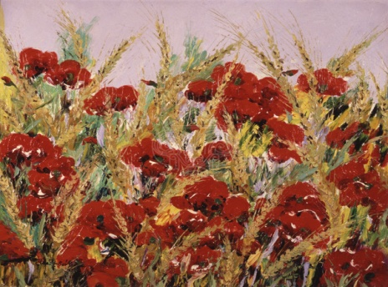
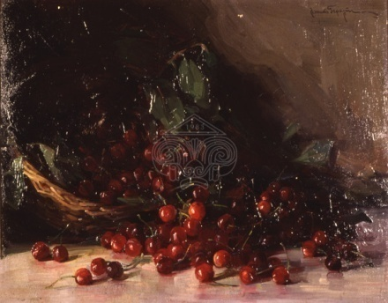
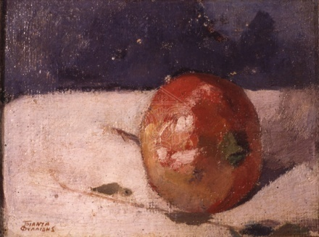
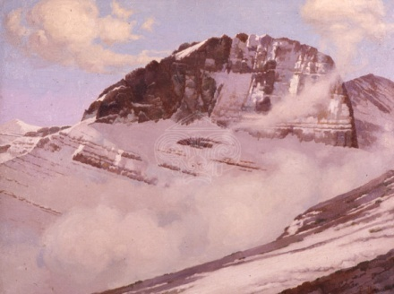
ΨΗΦΙΑΚΟ ΗΜΕΡΟΛΟΓΙΟ 2018
ΓΥΜΝΑΣΙΟ-Λ.Τ. ΤΣΑΡΙΤΣΑΝΗΣ «ΚΩΝΣΤΑΝΤΙΝΟΣ ΟΙΚΟΝΟΜΟΣ»

Slide 2
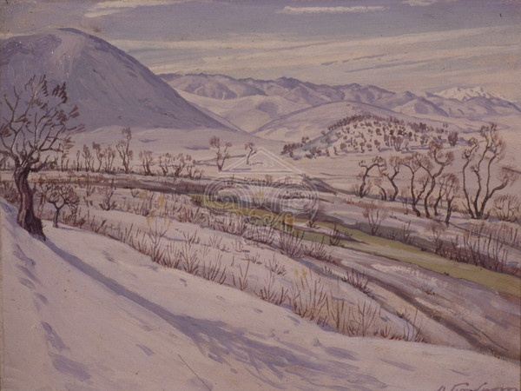
ΙΑΝΟΥΑΡΙΟΣ
ΔΕ | ΤΡ | ΤΕ | ΠΕ | ΠΑ | ΣΑ | ΚΥ
1 | 2 | 3 | 4 | 5 | 6 | 7
8 | 9 | 10 | 11 | 12 | 13 | 14
15 | 16 | 17 | 18 | 19 | 20 | 21
22 | 23 | 24 | 25 | 26 | 27 | 28
29 | 30 | 31
Χειμωνιάτικο τοπίο- Γιολδάσης Δημήτρης
Ένα από τα θέματα που ο ζωγράφος επεξεργάστηκε με πραγματική εμμονή σε όλη τη διάρκεια της μακρόχρονης πορείας του είναι αυτό του χιονισμένου τοπίου. Ο ίδιος μάλιστα ομολογεί ότι: «Το χιόνι με συγκινεί ιδιαίτερα, ήθελα να αποδώσω αυτή την απλότητα που υπάρχει στο τοπίο το χειμώνα, απλότητα στο σχήμα και στο χρώμα». Πράγματι, στο έργο αυτό τίποτα δε διασπά την επιβλητική λιτότητα του λευκού που έχει καλύψει τα πάντα. Αξίζει να σημειωθεί εδώ ότι την εξαιρετική επίδοση του Γιολδάση στην απόδοση του χιονιού είχε επισημάνει και ο Ζαχαρίας Παπαντωνίου, όταν μιλούσε για «χιόνια εξαϋλωμένα από την ποιητική σκέψη».

Slide 3
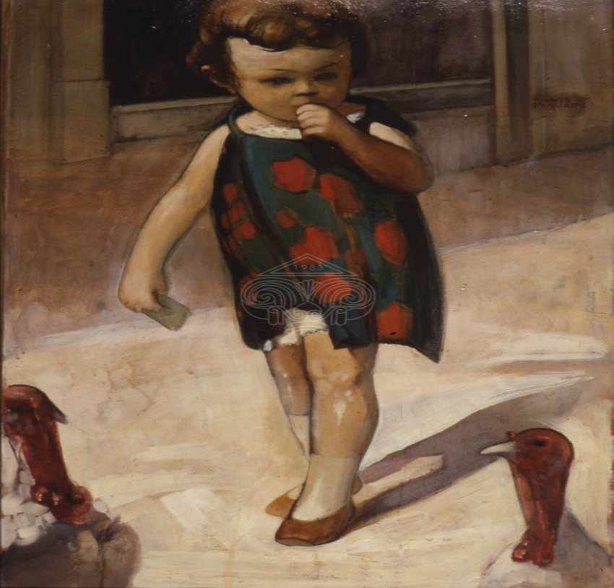
ΦΕΒΡΟΥΑΡΙΟΣ
ΔΕ | ΤΡ | ΤΕ | ΠΕ | ΠΑ | ΣΑ | ΚΥ
 |  |  | 1 | 2 | 3 | 4
5 | 6 | 7 | 8 | 9 | 10 | 11
12 | 13 | 14 | 15 | 16 | 17 | 18
19 | 20 | 21 | 22 | 23 | 24 | 25
26 | 27 | 28
Το κορίτσι με τις γαλοπούλες- Τριανταφυλλίδης Θεόφραστος
Ένα ασυνήθιστο ίσως παιδικό θέμα συνιστά η απεικόνιση εδώ ενός μικρού κοριτσιού που συντροφεύεται στη σύνθεση από δύο γαλοπούλες. Το κοριτσάκι εικονίζεται να περπατά στο κέντρο της σύνθεσης, κάνοντας μια χαρακτηριστική κίνηση των μικρών παιδιών, ενώ ταυτόχρονα κρατά ένα χαρτάκι. Το βλέμμα του ωστόσο είναι έντονο και θυμωμένο, σαν ενός μεγάλου. Οι γαλοπούλες τοποθετούνται εραλδικά, εκατέρωθεν του παιδιού, στο κάτω μέρος της σύνθεσης. Η απεικόνιση είναι γενικά επίπεδη με έντονα περιγράμματα, ενώ οι αποχρώσεις του καφέ και του μπεζ που κυριαρχούν, διακόπτονται κυρίως από το κόκκινο και το πράσινο στο φουστάνι του μικρού κοριτσιού

Slide 4
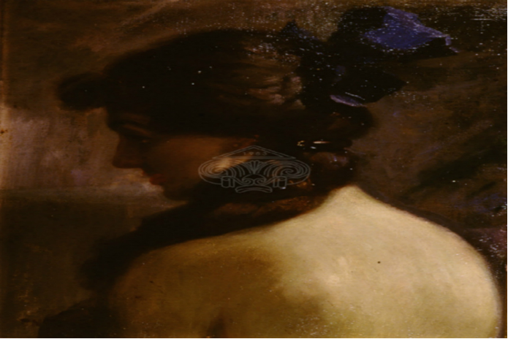
ΜΑΡΤΙΟΣ
ΔΕ | ΤΡ | ΤΕ | ΠΕ | ΠΑ | ΣΑ | ΚΥ
 |  |  | 1 | 2 | 3 | 4
5 | 6 | 7 | 8 | 9 | 10 | 11
12 | 13 | 14 | 15 | 16 | 17 | 18
19 | 20 | 21 | 22 | 23 | 24 | 25
26 | 27 | 28 | 29 | 30 | 31
Το κορίτσι με τη γυμνή πλάτη- Ροϊλός Γεώργιος Ν.
Ο πίνακας εικονίζει μια νεαρή κοπέλα με γυρισμένη τη γυμνή της πλάτη στο θεατή και το κεφάλι της στραμμένο προφίλ προς τα αριστερά. Τα μαλλιά της είναι καστανά, δεμένα με ένα μπλε φιόγκο στη κορυφή και σχηματίζουν πλεξούδα η οποία είναι μαζεμένη μπροστά από τον δεξί της ώμο. Το φόντο είναι σκούρο και προβάλλεται η μορφή. Το φως εισάγεται από τα δεξιά και πέφτει πάνω στη γυμνή της πλάτη. Έχει κόκκινα βαμμένα χείλη και διακρίνεται το σκουλαρίκι που φοράει στο αυτί. Έντονος είναι ο αισθησιασμός που κυριαρχεί στο έργο. Οι σκούροι καφέ τόνοι κυριαρχούν καθώς και το λευκό και το κίτρινο για τον φωτισμό

Slide 5
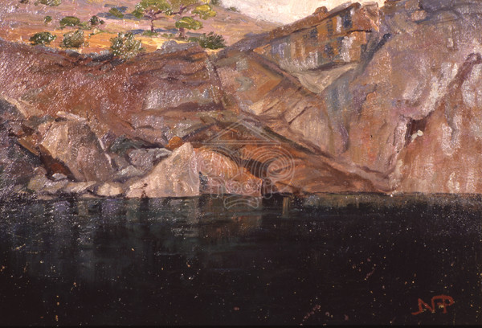
ΑΠΡΙΛΙΟΣ
ΔΕ | ΤΡ | ΤΕ | ΠΕ | ΠΑ | ΣΑ | ΚΥ
 |  |  |  |  |  | 1
2 | 3 | 4 | 5 | 6 | 7 | 8
9 | 10 | 11 | 12 | 13 | 14 | 15
16 | 17 | 18 | 19 | 20 | 21 | 22
23 | 24 | 25 | 26 | 27 | 28 | 29
30
Η λίμνη της Βουλιαγμένης- Φερεκείδης Νικόλαος
Αποσπασματική εικόνα της λίμνης της Βουλιαγμένης. Η ίδια η λίμνη βεβαίως καταλαμβάνει το πρώτο επίπεδο και το μισό σχεδόν της επιφάνειας του πίνακα. Το νερό αποδίδεται με πολύ σκούρο χρωματισμό και πάνω από αυτό ορθώνεται μικρός λόφος. Ιδιαίτερο ενδιαφέρον παρουσιάζει το σημείο αντανάκλασης των πετρωμάτων στη λίμνη. Η σύνθεση είναι απλή στη δομή της: χωρίζεται σε δύο μέρη. Απλοποιημένες φόρμες και γεωμετρικές σχηματοποιήσεις επιστρατεύονται για την απόδοση των βράχων. Η απεικόνιση φέρνει στο νου μας την πραγματική εικόνα του τοπίου - δεν πρόκειται βέβαια για ρεαλισμό, αλλά υπάρχουν ομοιότητες με το χαρακτηριστικό αυτό σημείο της Βουλιαγμένης.

Slide 6
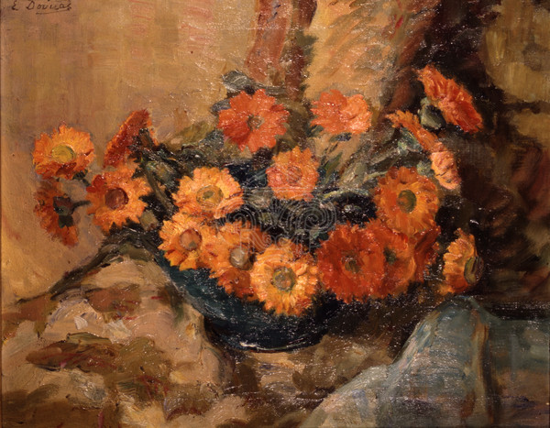
ΜΑΪΟΣ
ΔΕ | ΤΡ | ΤΕ | ΠΕ | ΠΑ | ΣΑ | ΚΥ
 | 1 | 2 | 3 | 4 | 5 | 6
7 | 8 | 9 | 10 | 11 | 12 | 13
14 | 15 | 16 | 17 | 18 | 19 | 20
21 | 22 | 23 | 24 | 25 | 26 | 27
28 | 29 | 30 | 31
Λουλούδια- Δούκας Έκτωρ
Η ανθογραφία, ένα είδος που εντάσσεται στην ευρύτερη κατηγορία της νεκρής φύσης, καλλιεργήθηκε από πολλούς Έλληνες ζωγράφους του 19ου και 20ού αιώνα, καθώς δημιουργούσε μία πληθώρα συνθετικών και χρωματικών δυνατοτήτων. Στο έργο αυτό, ο Δούκας αξιοποιεί την αντίθεση μεταξύ ψυχρών και θερμών χρωματικών τόνων, δίνοντας παράλληλα έμφαση στο ρόλο του φωτός που εισβάλλει από τα αριστερά. Το αποτέλεσμα δίνει μία αίσθηση αφηρημένης διατύπωσης, παρά την αληθοφάνεια της εικόνας.

Slide 7
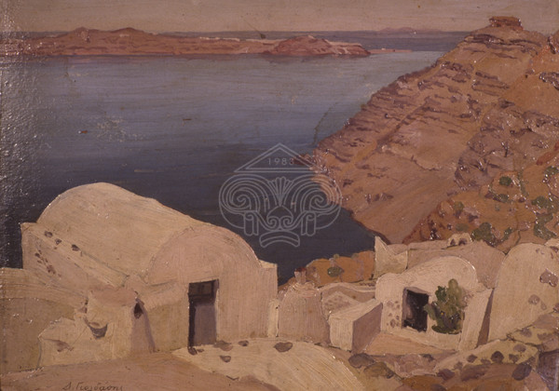
ΙΟΥΝΙΟΣ
ΔΕ | ΤΡ | ΤΕ | ΠΕ | ΠΑ | ΣΑ | ΚΥ
 |  |  |  | 1 | 2 | 3
4 | 5 | 6 | 7 | 8 | 9 | 10
11 | 12 | 13 | 14 | 15 | 16 | 17
18 | 19 | 20 | 21 | 22 | 23 | 24
25 | 26 | 27 | 28 | 29 | 30
Σαντορίνη- Γιολδάσης Δημήτρης
Στα πλαίσια των συχνών ταξιδιών του σε όλη την Ελλάδα προκειμένου να εμπλουτίσει τις ζωγραφικές του εμπειρίες, ο Γιολδάσης επισκέφθηκε και τις Κυκλάδες. Είναι γνωστό, εξάλλου, ότι στις 17 Απριλίου 1927 δημοσίευσε τις εντυπώσεις του από τη Σύρο και την Τήνο στην εφημερίδα «Η Κυριακή του ΄Ελεύθερου Βήματος». Το έργο «Σαντορίνη» πιθανότατα τοποθετείται χρονικά την περίοδο αυτή. Ο Γιολδάσης επιλέγει να αποδώσει μία αρκετά γνωστή άποψη του κυκλαδίτικου νησιού, με τα χαρακτηριστικά λευκά κτίσματα στο πρώτο επίπεδο και το νησάκι της Καμένης στο βάθος. Η φωτεινή χρωματική κλίμακα που βασίζεται στους τόνους του λευκού και του ανοιχτού μπλε αποδίδει με επιτυχία την ιδιότυπη ατμόσφαιρα του τοπίου.

Slide 8
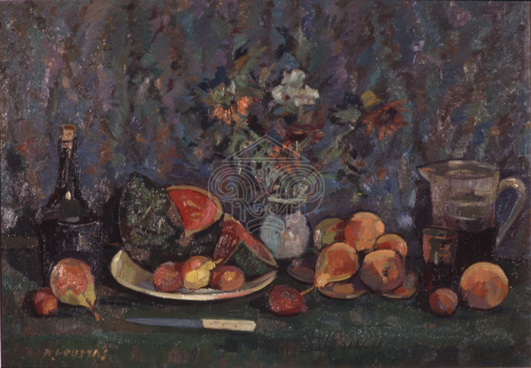
ΙΟΥΛΙΟΣ
ΔΕ | ΤΡ | ΤΕ | ΠΕ | ΠΑ | ΣΑ | ΚΥ
 |  |  |  |  |  | 1
2 | 3 | 4 | 5 | 6 | 7 | 8
9 | 10 | 11 | 12 | 13 | 14 | 15
16 | 17 | 18 | 19 | 20 | 21 | 22
23 | 24 | 25 | 26 | 27 | 28 | 29
30 | 31
Νεκρή φύση- Λούστας Κώστας
Η Συλλογή Κατσίγρα διαθέτει δύο νεκρές φύσεις και δύο τοπιογραφίες του. Και οι δύο νεκρές φύσεις κινούνται στο ίδιο κλίμα. Είναι τοποθετημένος σε έναν εσωτερικό, ουδέτερο χώρο. Τα παραπληρωματικά στοιχεία παραλείπονται και δίνεται έμφαση στην απόδοση του ουσιαστικού. Επιπλέον παρατηρείται μία σχετική σχηματοποίηση, που θυμίζει έργα του Cezanne.

Slide 9
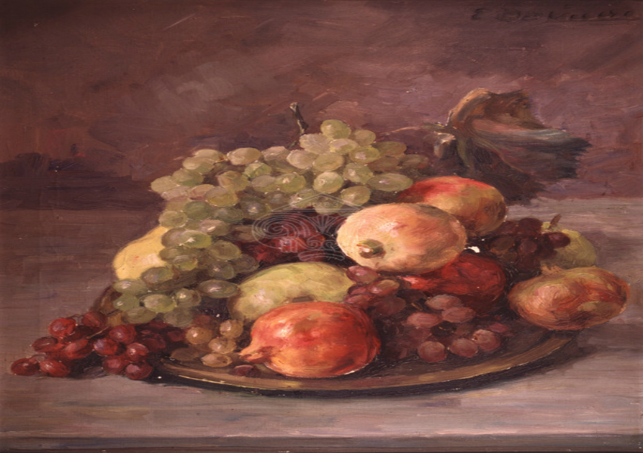
ΑΥΓΟΥΣΤΟΣ
ΔΕ | ΤΡ | ΤΕ | ΠΕ | ΠΑ | ΣΑ | ΚΥ
 |  | 1 | 2 | 3 | 4 | 5
6 | 7 | 8 | 9 | 10 | 11 | 12
13 | 14 | 15 | 16 | 17 | 18 | 19
20 | 21 | 22 | 23 | 24 | 25 | 26
27 | 28 | 29 | 30 | 31
Νεκρή φύση- Δούκας Έκτωρ
Τις εξαιρετικές ικανότητές του στη ρεαλιστική αποτύπωση της πραγματικότητας αποκαλύπτει στον πίνακα αυτό ο Δούκας. Σε ασαφές σκοτεινό φόντο προβάλλει ένα πιάτο κατάφορτο από καρπούς, σταφύλια και ρόδια. Η έμφαση στην απόδοση της διαφορετικής υφής των επιφανειών αλλά και η διακριτική παρουσία του φωτός, που δίνει μία ήπια τονική ζωγραφική, εγγράφουν το έργο αυτό στην επιρροή της μεγάλης παράδοσης της ολλανδικής ζωγραφικής του 17ου αιώνα.

Slide 10
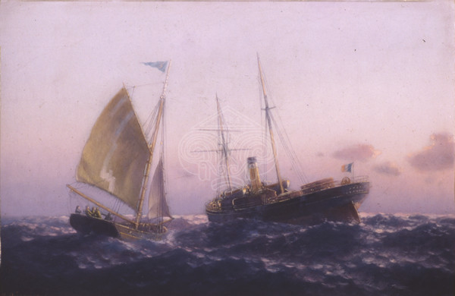
ΣΕΠΤΕΜΒΡΙΟΣ
ΔΕ | ΤΡ | ΤΕ | ΠΕ | ΠΑ | ΣΑ | ΚΥ
 |  |  |  |  | 1 | 2
3 | 4 | 5 | 6 | 7 | 8 | 9
10 | 11 | 12 | 13 | 14 | 15 | 16
17 | 18 | 19 | 20 | 21 | 22 | 23
24 | 25 | 26 | 27 | 28 | 29 | 30
Πλοία- Προσαλέντης Αιμίλιος
Στο μέσο μιας έντονα τρικυμισμένης θάλασσας, δύο ιστιοφόρα, ένα μεγαλύτερο χωρίς ανεβασμένα πανιά και ένα μικρότερο με τα δικά του ανοιχτά, τοποθετούνται στο χώρο σε κάθετους μεταξύ τους διαγώνιους άξονες. Η κατασκευή των πλοίων διαγράφεται με μεγάλη λεπτομέρεια σε μια προσπάθεια πιστής αναπαραστατικής απόδοσης. Ο ουρανός και η θάλασσα ντύνονται με βιολετί ανταύγειες, που προσδίδουν μια γλυκύτητα τόσο στο άγριο τοπίο, όσο και στην αυστηρή διαγραφή του. Το έργο ακολουθεί χαρακτηριστικά την παράδοση της θαλασσογραφίας στα πλαίσια του ακαδημαικού ρεαλισμού.

Slide 11
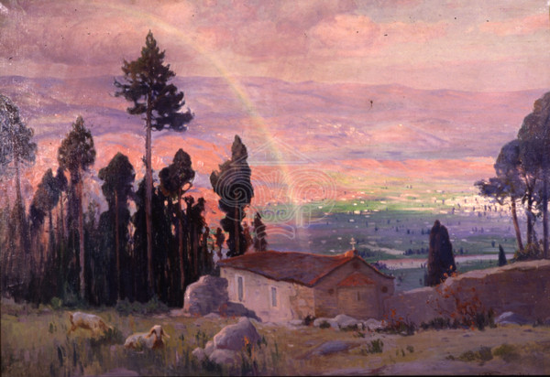
ΟΚΤΩΒΡΙΟΣ
ΔΕ | ΤΡ | ΤΕ | ΠΕ | ΠΑ | ΣΑ | ΚΥ
1 | 2 | 3 | 4 | 5 | 6 | 7
8 | 9 | 10 | 11 | 12 | 13 | 14
15 | 16 | 17 | 18 | 19 | 20 | 21
22 | 23 | 24 | 25 | 26 | 27 | 28
29 | 30 | 31
Ουράνιο τόξο- Χειμώνας Νικόλαος (Πέτροβιτς)
Η μικρή εκκλησιά στο πρώτο επίπεδο απεικονίζεται σε ένα βουκολικό περιβάλλον με απόλυτα ελεγχόμενη χρωματική γκάμα που αντιδιαστέλλεται με το δεύτερο επίπεδο του μακρινού τοπίου. Επικρατεί η γαλήνη: ζώα βόσκουν στο φυσικό τους χώρο, το ουράνιο τόξο δείχνει πως έχει προηγηθεί βροχή και επήλθε πια η ηρεμία. Η ανθρώπινη παρουσία δεν έχει θέση σε τούτη τη στιγμή. Ο ζωγράφος έχει προσεγγίσει το θέμα με όλη τη φυσιολατρική του διάθεση. Οι κάθετες γραμμές των δέντρων έρχονται σε αντίθεση με τις οριζόντιες που βασικά επικρατούν. Το δάσος, που έχει σχεδιαστεί με αρκετή ελευθερία, είναι από τα πιο ενδιαφέροντα σημεία του έργου.

Slide 12
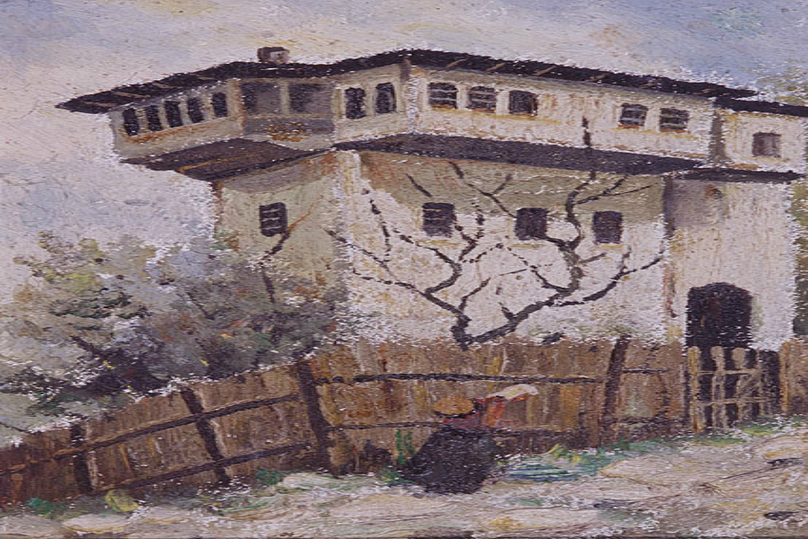
ΝΟΕΜΒΡΙΟΣ
ΔΕ | ΤΡ | ΤΕ | ΠΕ | ΠΑ | ΣΑ | ΚΥ
 |  |  | 1 | 2 | 3 | 4
5 | 6 | 7 | 8 | 9 | 10 | 11
12 | 13 | 14 | 15 | 16 | 17 | 18
19 | 20 | 21 | 22 | 23 | 24 | 25
26 | 27 | 28 | 29 | 30
Πηλιορείτικο σπίτι- Παπαϊωάννου Γιάννης
Ένα ολοκληρωμένο δείγμα της παραδοσιακής πηλιορείτικης αρχιτεκτονικής γίνεται το κεντρικό θέμα μιας απλής σύνθεσης που, ως προς τη χρήση του χρώματος, θυμίζει τη ζωγραφική του Cezanne. Το σπίτι με τα χαρακτηριστικά σαχνισιά ορθώνεται ψηλό και περιβάλλεται από ξύλινο φράχτη που δημιουργεί εσωτερικά αυλή με ένα ανθισμένο και ένα ξερό δέντρο. Μπροστά από το φράχτη, σε αντίθεση με τον επιβλητικό όγκο του σπιτιού, μόλις που παρατηρούμε μια μικρή γυναικεία μορφή να βαδίζει φορτωμένη και σκυφτή. Δίνεται έτσι ίσως με διακριτικό, συμβολικό τρόπο η διάσταση της σκληρής αγροτικής ζωής με τη ζωή που αντιπροσώπευαν τα πλούσια αρχοντικά του Πηλίου.

Slide 13
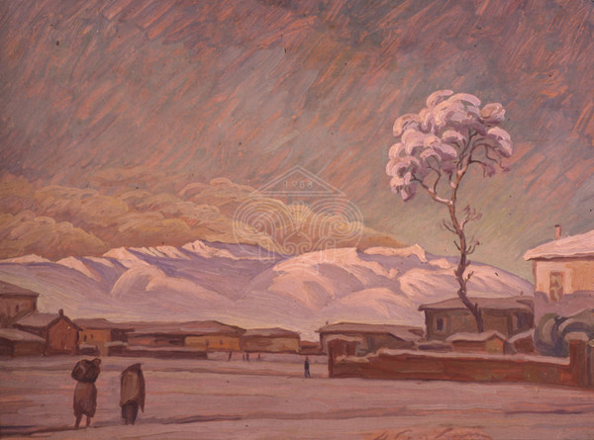
ΔΕΚΕΜΒΡΙΟΣ
ΔΕ | ΤΡ | ΤΕ | ΠΕ | ΠΑ | ΣΑ | ΚΥ
 |  |  |  |  | 1 | 2
3 | 4 | 5 | 6 | 7 | 8 | 9
10 | 11 | 12 | 13 | 14 | 15 | 16
17 | 18 | 19 | 20 | 21 | 22 | 23
24 | 25 | 26 | 27 | 28 | 29 | 30
31
Ανατολή σε χιονισμένο χωριό- Γιολδάσης Δημήτρης
Έργα όπως η «Ανατολή σε χιονισμένο χωριό» αποκαλύπτουν τη βαθύτερη συγγένεια της εικαστικής παραγωγής του Γιολδάση με το έργο των Ιμπρεσιονιστών. Σύμφωνα με τη δική τους αντίληψη, το τοπίο απεικονίζεται όχι μόνο ως τόπος, αλλά και ως χρόνος, ως απόδοση δηλαδή μιας ορισμένης οπτικής εντύπωσης που είναι αποτέλεσμα μίας συγκεκριμένης εποχής ή μίας ορισμένης ώρας. Κατά τον ίδιο τρόπο, ο Γιολδάσης δεν ενδιαφέρεται μόνο για την αποτύπωση του επιβλητικού χειμωνιάτικου τοπίου αλλά για την απόδοση της ανατολής, του μαλακού δηλαδή πρωινού φωτός στις λευκές και γκρίζες επιφάνειες του πίνακα.

Slide 14
ΓΥΜΝΑΣΙΟ-Λ.Τ. ΤΣΑΡΙΤΣΑΝΗΣ «ΚΩΝΣΤΑΝΤΙΝΟΣ ΟΙΚΟΝΟΜΟΣ»
Το ημερολόγιο δημιούργησαν οι μαθήτριες της Β τάξης Λυκείου:
Μουλτσιά Καλλιόπη
Παπαδήμου Φανή
Σαμαρά Σωτηρία
Τζιούργκανου Ειρήνη
Χονδροθύμιου Ελένη-Χριστίνα
Υπεύθυνοι καθηγητές:
Μπέλτσιου Μαρία ΠΕ02-Φιλόλογος
Καπετάνου Χρυσούλα ΠΕ02-Φιλόλογος
Την παρουσίαση επιμελήθηκε η Διευθύντρια του σχολείου:
Κουτσιάη Γεωργία ΠΕ86-Πληροφορικής

